Slide 1
Гербы Краснодарского края

Slide 2
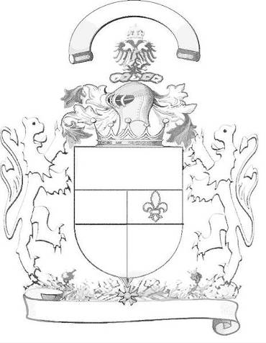
Герб
Герб — эмблема, отличительный знак, передаваемый по наследству, на котором изображаются предметы, символизирующие владельца герба (человека, сословие, род, город, страну и т. п.). Изучением гербов занимается геральдика.
Гербы обычно состоят из следующих элементов: щит, шлем, намёт (выходящие из шлема украшения), корона, нашлемник, щитодержатели (изображения людей, аллегорических фигур или «геральдических зверей», стоящих на задних лапах), мантия и девиз.

Slide 3
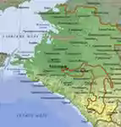

Slide 4
Калининский район
Символика церковной главки в гербе многозначна:
- указывает на старейший памятник истории и архитектуры на территории района – Свято- Богоявленский храм, построенный в 1809 году.
Изображение снопа и золотой цвет поля герба говорит о сельскохозяйственной направленности экономики района - здесь развито производство зерновых культур. Золото - символ урожая, постоянства, уважения, интеллекта. Сноп, состоящий из восьми колосьев, показывает восемь сельских поселений в составе района. Сноп - традиционный символ достатка, единения.
Два карпа олицетворяют плавневую зону района, которая богата рыбными запасами и охотничьими угодьями.

Slide 5
Тимашевский район
Орёл на гербе символизирует надежность, самостоятельность, уверенность в завтрашнем дне, силу, волю. Это также – «символ обороноспособности и вековых традиций, несущий сквозь века шашку, как главную ценность казачества».

Slide 6
Туапсинский район
Золотая правая перевязь - символизирует береговую полосу Черноморского побережья, находящуюся между морем и лесом, от которой происходит основной доход Туапсинского района, и для которой сконцентрирована основная деятельность населения и администрации Туапсинского района.
Верхнее поле изумрудного (зеленого) цвета - символ лесных богатств, природного изобилия и садов, чем славится Туапсинский район.
Нижнее поле лазурного (синего) цвета - символ чистоты вод Черного моря, омывающих курортно-оздоровительные зоны Туапсинского района.

Slide 7
Приморско - Ахтарский район
С запада и с севера его территория омывается Азовским морем.
Происхождение первых поселений здесь связано с рыбным промыслом. В настоящее время рыбная промышленность также играет значительную роль в экономике района, о чём в гербе говорит изображение серебряного осетра. Морские волны и солнце указывают на развитие курортного туризма в районе. Здесь созданы благоприятные условия отдыха на море, привлекающие жителей различных уголков нашей страны. Организация курортной сферы сейчас является одним из приоритетных направлений экономики района.

Slide 8
Лабинский район
Район находится в предгорьях Кавказского хребта, что показано в гербе тремя остроконечными вершинами.
Два волнистых пояса символизируют мощный поток реки Лабы (Большая и Малая Лабы), именем которой названы Город Лабинск и впоследствии Лабинский район. Серебро и голубой цвет подчеркивают кристальную чистоту рек и воздуха предгорий Кавказа

Slide 9
Горячий ключ
Фигуры герба символизируют благоприятные природные и климатические условия города-курорта, а также минеральные и термальные воды псекупских источников. Открытые ворота говорят о гостеприимстве и доброте его жителей. Амфора, изливающая воду, изображает "Иверский источник" в Дантовом ущелье неиссякаемый символический источник жизни, здоровья, обновления души, очищения.

Slide 10
Новороссийск
Все фигуры герба символизируют город и его жителей как воинов и тружеников.
Изображение в щите герба Новороссийска черной волнистой оконечности отражает географическое расположение города на берегу Черного моря.
Православный восьмиконечный крест, водруженный на опрокинутом серебряном полумесяце и помещенный в червленом поле щитка, свидетельствует об исторической победе русского оружия над турецким на черноморских берегах Северного Кавказа.
Золотая пятизубцовая корона особого вида указывает на славные традиции, на историю города. Императорский орел, редкого для отечественной геральдики «николаевского» типа, подчеркивает то, что наш город основан в эпоху правления императора Николая I.

Slide 11
Геленджик
Композиция герба и флага отражает особенности города - голубая часть символизирует Чёрное море, а прямоугольник с изображением волн - Геленджикскую бухту.
Солнце, являясь символом света, тепла, жизни, изобилия, дополняет композицию герба и флага Геленджика как города-курорта.

Slide 12
Обо всём, что любо городу.
Обо всём, что ему дорого.
Герб вам может рассказать
Увлекательно и коротко.
Город может гордиться ткачихами.
Кузнецами, швеями, врачами.
Город может природой гордиться,
Редким зверем и редкою птицей.
Город может историю чтить.
Может память о предках хранить.
Обо всём, что свято городу,
Обо всём, что ему дорого.
Герб вам может рассказать
Увлекательно и коротко.

